Slide 1
Text Style Transfer
Вакуленко Юлия
Михайлин Дмитрий

Slide 2
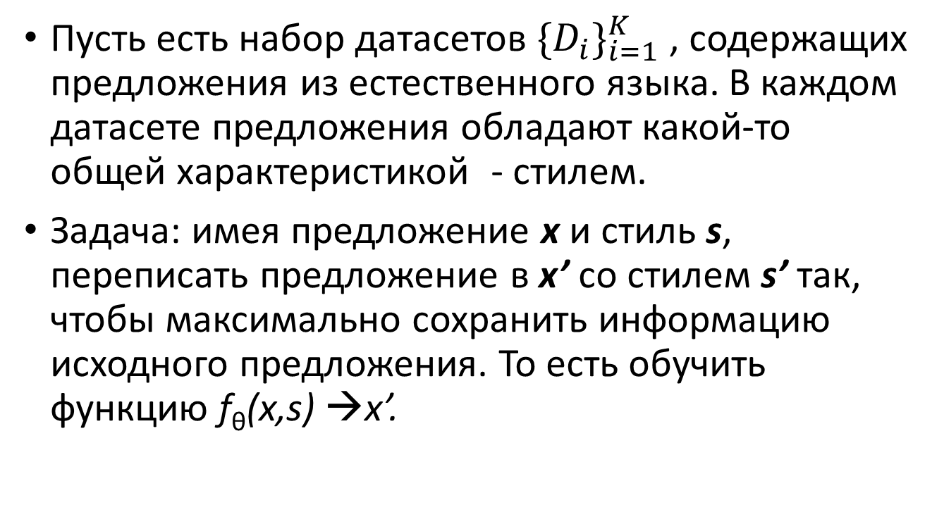
Постановка задачи
Пусть есть набор датасетов ${{\{D}_{i}\}}_{i=1}^{K}$, содержащих предложения из естественного языка. В каждом датасете предложения обладают какой-то общей характеристикой - стилем.
Задача: имея предложение x и стиль s, переписать предложение в x’ со стилем s’ так, чтобы максимально сохранить информацию исходного предложения. То есть обучить функцию f_{θ}(x,s) →x’.

Slide 3
Примеры
Перенос тональности (Dai et al, 2019)
the food ’s ok , the service is among the worst i have encountered →
the food is good , and the service is one of the best i ’ve ever encountered
Старый английский Шекспира в современный английский (Jhamtani et al, 2017)
Commend me to thy lady →
Give my compliments to your lady

Slide 4
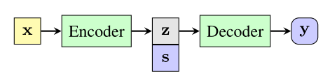
Прошлые методы решения и их недостатки
Латентное представление может содержать скрытую информацию о стиле;
Ограниченный размер эмбедингов – трудно сохранить семантическую информацию;
Фиксированный размер латентного вектора;
Использование RNN – нельзя захватить зависимости между далекими словами в предложениях и трудно сохранить содержание.

Slide 5
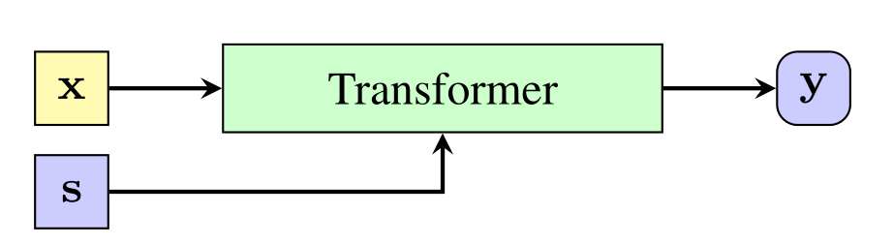
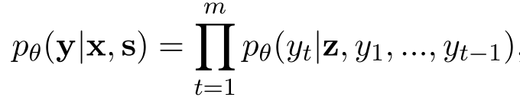
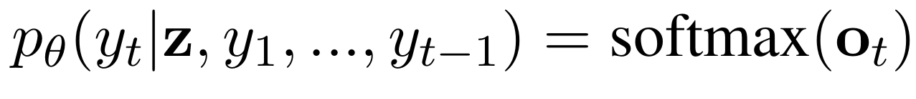
Style Transformer: Unpaired Text Style Transfer without Disentangled Latent Representation
Style Transformer Network (Enc(x;θ_{E}), Dec(z;θ_{D}))
Discriminator Network
Conditional d_{φ}(x,s)
Multiclass d_{φ} (x)
Dai et al, 2019

Slide 6
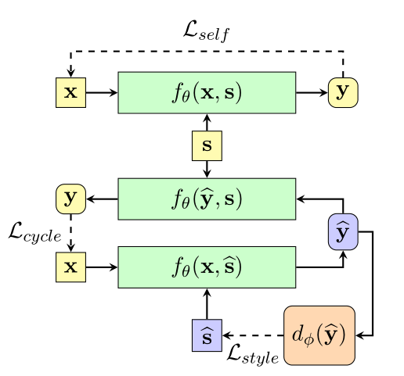
Обучение сети

Slide 7
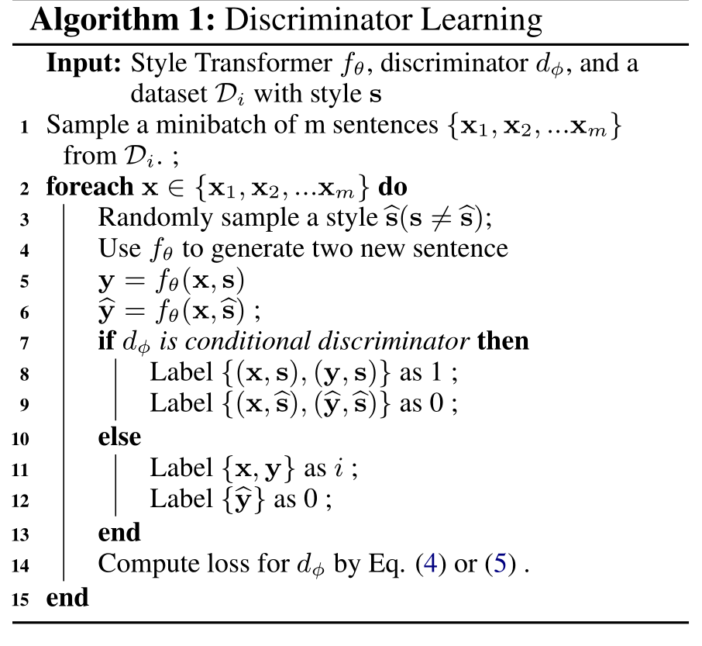
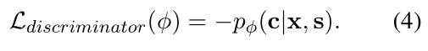
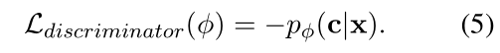
Обучение дискриминатора
(NLL loss)

Slide 8
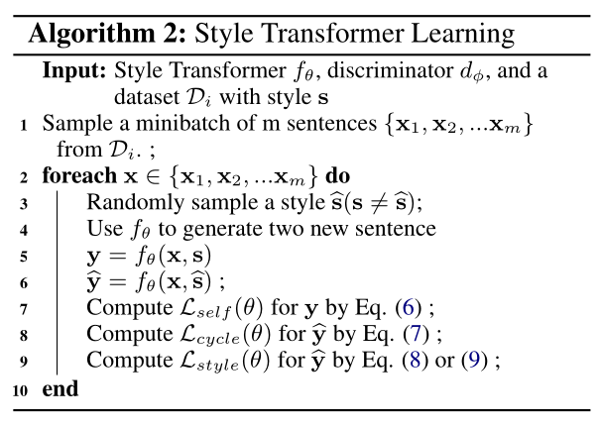
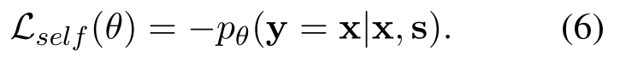
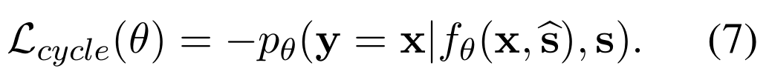
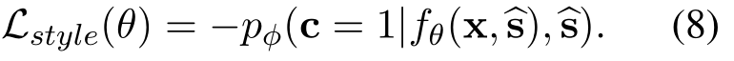
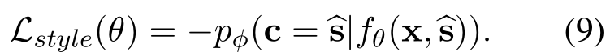
Обучение трансформатора стиля

Slide 9
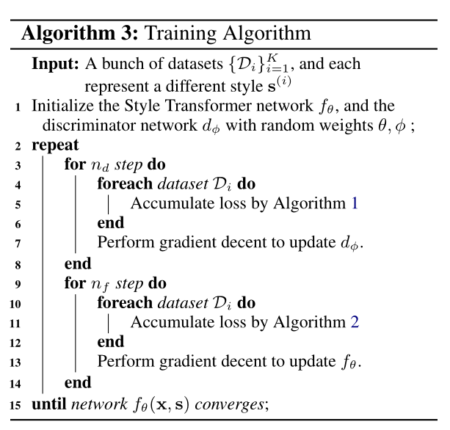
Общий алгоритм обучения

Slide 10
Оценка работы нейросети
Класcификатор стиля fastText
Сохранение содержания (BLEU score из NLTK)
Плавность (перплексия сгенерированного предложения, 5-грамная языковая модель, обученная с помощью KenLM)

Slide 11
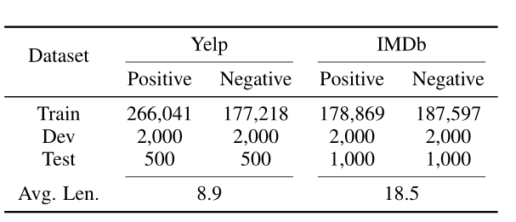
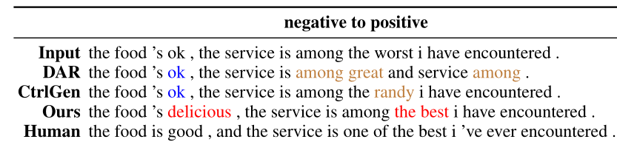
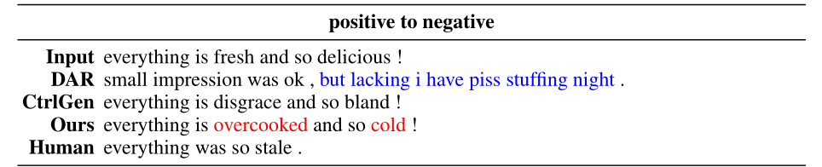
Примеры из статьи

Slide 12
Какие варианты мы рассматривали
GYAFC – формальный и неформальный стиль (https://github.com/raosudha89/GYAFC-corpus)
Перенос стилей прозы русских писателей
Перенос стилей стихотворений +
Тональность русских твитов +

Slide 13
Стихи. Подготовка данных
Стихотворения скачали с сайта http://stih.su/
Предобработка стихотворений:
Даты, места написания
Примечания
Слова из смеси букв и знаков препинания (nримеp, вс?)
Иностранные слова
 | Пушкин | Цветаева
Число стихотворений | 742 | 1338

Slide 14
Подготовка данных
Разбиение на предложения (nltk punkt tokenizer)
Много коротких предложений (Как? Где? Когда?)
Длина предложений – от 35 до 80 слов.
train, dev, test = 0.7, 0.2, 0.1
 | Пушкин | Цветаева
Число стихотворений | 742 | 1338
Число «предложений» | 5687 | 4940

Slide 15
Данные 2. Русский твиттер
Твиты с положительной и отрицательной окраской (http://study.mokoron.com/)
так плохо я себя не чувствовала давно :( N=114941
классная позвала в клуб ) ммм ) ) очень интересно ) ахахаххаха N=111925
nltk TweetTokenizer
train, dev, test = 0.7, 0.2, 0.1

Slide 16
Оценка нейросети
Классификатор стиля fastText
Стихи
Accuracy=0.91
Precision=0.91
Твиттер
Accuracy=0.9992
Precision=0.9992
Языковая модель KenLM (3-gram, 5-gram)
https://github.com/kmario23/KenLM-training

Slide 17
Параметры нейросети. Стихи.
Число слоев transformer – 4
Число голов attention – 4
Размерности эмбеддингов – 256
lr_{D}=0.0001, lr_{F}=0.0001
Размер батча – 15
Минимальная частота слова – 3

Slide 18
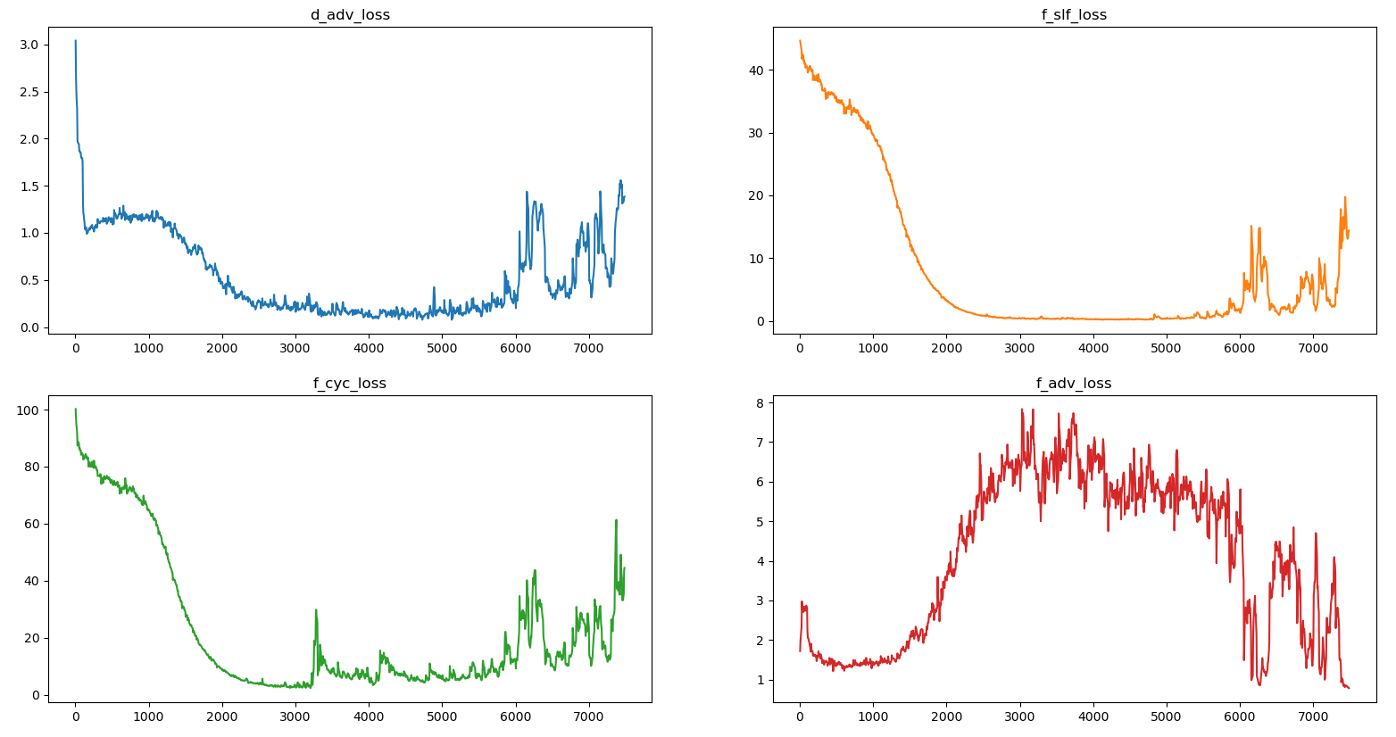
Losses
L_{discr}
L_{self}
L_{cycle}
L_{style}
4 дня

Slide 19
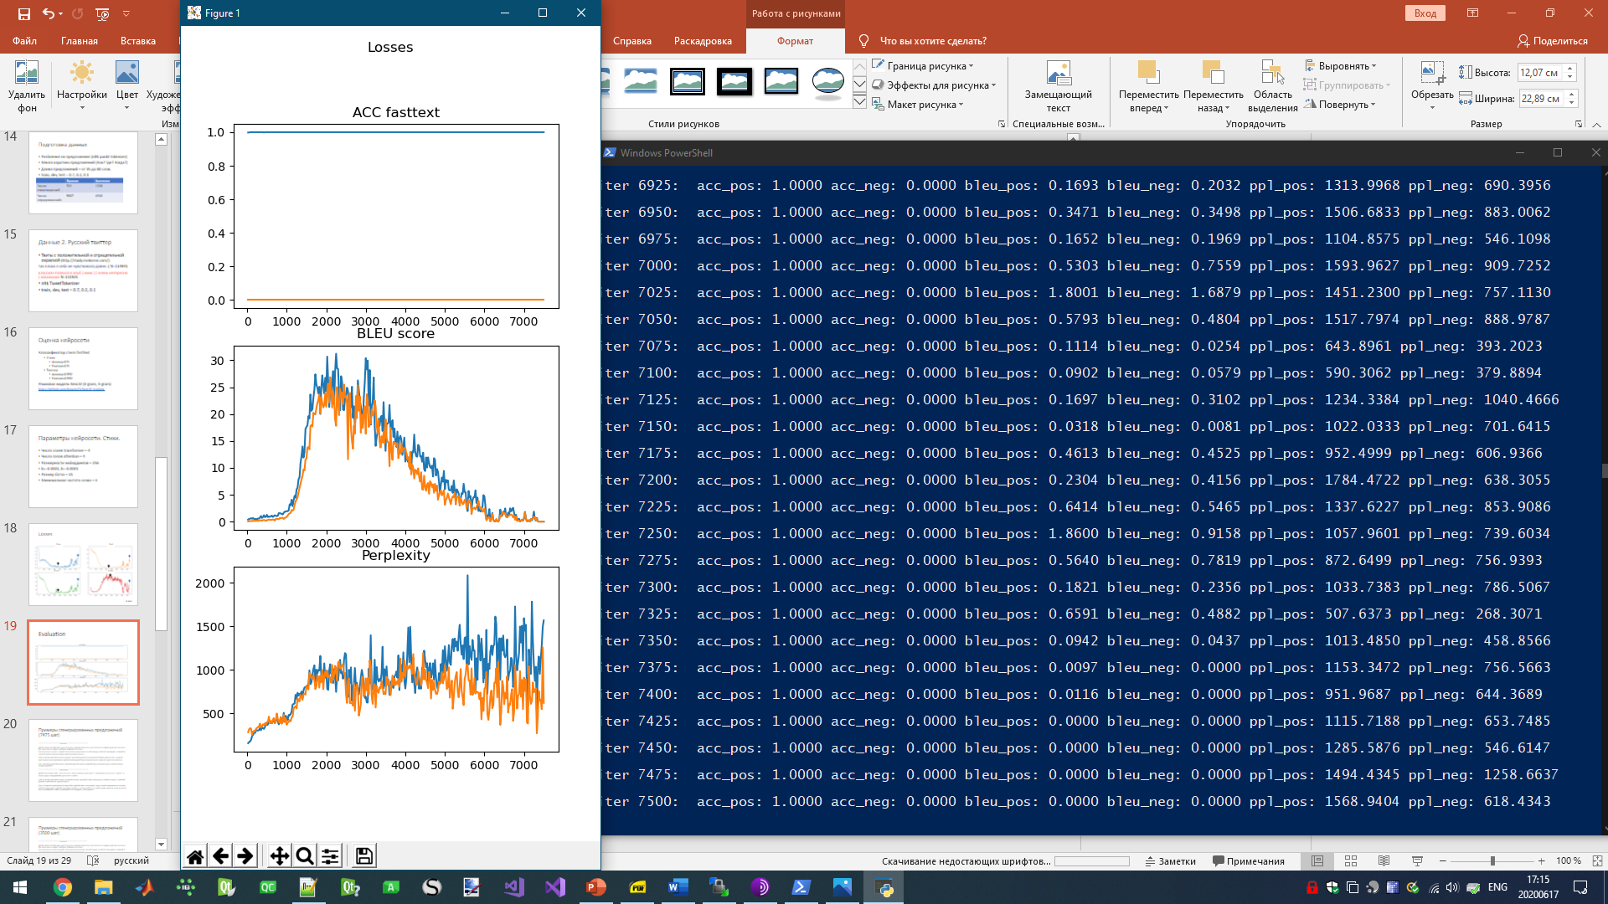
Evaluation
Цветаева→Пушкин
Пушкин→Цветаева

Slide 20
Примеры сгенерированных предложений (7475 шаг)
******************** Пушкин ********************
[gold] сквозь тесный ряд аристократов, военных франтов, дипломатов и гордых дам она скользит; вот села тихо и глядит, любуясь шумной теснотою, Мельканьем платьев и речей, Явленьем медленным гостей перед хозяйкой молодою и темной И темной рамою мужчин вкруг дам как около картин
[raw ] целому дальний плече душой странной душой плече душой лебедь довольстве, в душой грусти руку грусти долины в душой плече душой грусти руку грусти и руку ее грусти ее грусти и
[rev ] целому дальний плече странной душой плече странной руку колокол руку и очей колокол словно душой и
******************** Цветаева********************
[gold] я расскажу тебе , как погасают огни в низких домах как — пришелец египетских стран — в узкую дудку под деревом дует цыган. <pad>
[raw ] целому дальний плече странной пылает дальний твой плече руку и забыты шуми, странной душой и довольстве, душой еще и
[rev ] у вправо и довольно вослед тебе судьбой нам: лета рукой, под и такой и довольно от вослед тебе вослед наше судьбой так князю нужны и, вослед тебе от и такой и нам: коляска и для жалости лета спокойный и лени и улыбнулась и о мудрец, о его дары и

Slide 21
Примеры сгенерированных предложений (3500 шаг)
******************** Пушкин********************
[gold] сквозь тесный ряд аристократов, военных франтов, дипломатов и гордых дам она скользит; вот села тихо и глядит, любуясь шумной теснотою, Мельканьем платьев и речей, Явленьем медленным гостей перед хозяйкой молодою и темной И темной рамою мужчин вкруг дам как около картин
[raw ] сквозь наслаждений, ряд кров и гордых дам она вот села тихо и ищет покой, после, и речей, гостей не зеленые верой в наше нашел вошли — в дорогой! и или — сладостной и детям .
[rev ] сквозь тонкое ряд личико и гордых меня! глаза вот каким тихо и пристани и увижу и речей, гостей не меньше и темной наше словно князь! — рвались и три за и три легкая первого смех, над
******************** pos sample ********************
[gold] я расскажу тебе , как погасают огни в низких домах, как — пришелец египетских стран — в узкую дудку под деревом дует цыган. <pad>
[raw ] я расскажу тебе, как средь в рвались как — о, деревня — в под и в мире и в я, дней. и до в — три над
[rev ] я решено отвечает: не средь в аул как его чугунные умы .

Slide 22
Параметры нейросети. Стихи.
Число слоев transformer – 4
Число голов attention – 4
Размерности эмбеддингов – 256
lr_{D}=0.0001, lr_{F}=0.0001
Размер батча – 3
Минимальная частота слова – 2

Slide 23
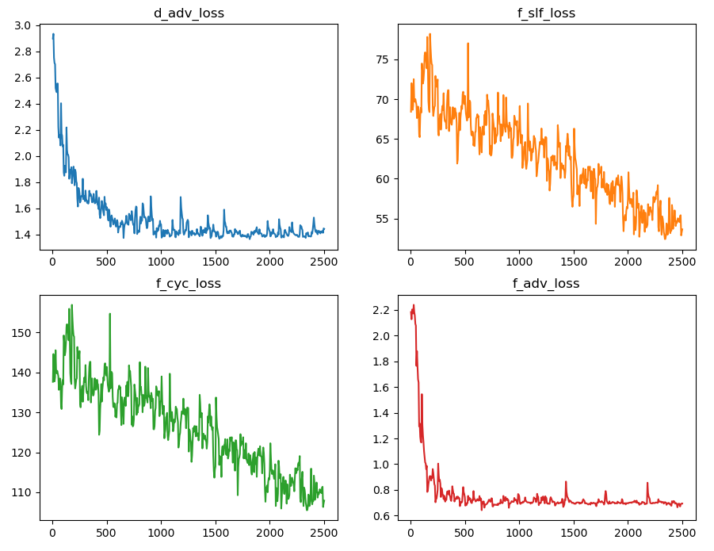
Losses
L_{discr}
L_{self}
L_{cycle}
L_{style}
4 дня

Slide 24
Примеры сгенерированных предложений (2500 шаг)
******************** Пушкин********************
[gold] сквозь тесный ряд аристократов, военных франтов, дипломатов и гордых дам она скользит; вот села тихо и глядит, любуясь шумной теснотою, Мельканьем платьев и речей, Явленьем медленным гостей перед хозяйкой молодою и темной рамою мужчин вкруг дам как около картин
[raw ] в ней и в нем и не в ней не в и не в был на был не в был ты на был на был ты в был мой в его и не мой в его и не и не мой в его и не в его и не в его и не в его не в его в его и в его и не в его в его не что в его и не в его
[rev ] в час — и не в час — и в мой — не в что — и в что в что — в что — и в что — в что — в что — в что — и в мой — в что не в час — в его — что не в его — и не в его и в что — и в час в его — в его не в его и не — в его
******************** Цветаева********************
[gold] я расскажу тебе, как погасают огни в низких домах, как — пришелец египетских стран — в узкую дудку под деревом дует цыган.
[raw ] в час — как — как в мой — как в мой — и в мой — как в мой — в мой — как в его — в его — в его — в его как в его и в его и в его — и в его — в с его в его — в его
[rev ] в ней и в тишине мой на мой в ней не в его и в волненье! и в его и в его и в его в его и в его и в его в его в его и не с его и в его и в его и в с его и в с его и в его в его в его и в его

Slide 25
Параметры нейросети. Твиттер.
Число слоев transformer – 4
Число голов attention – 4
Размерности эмбеддингов – 128
lr_{D}=0.0001, lr_{F}=0.0001
Размер батча – 1
Минимальная частота слова – 4

Slide 26
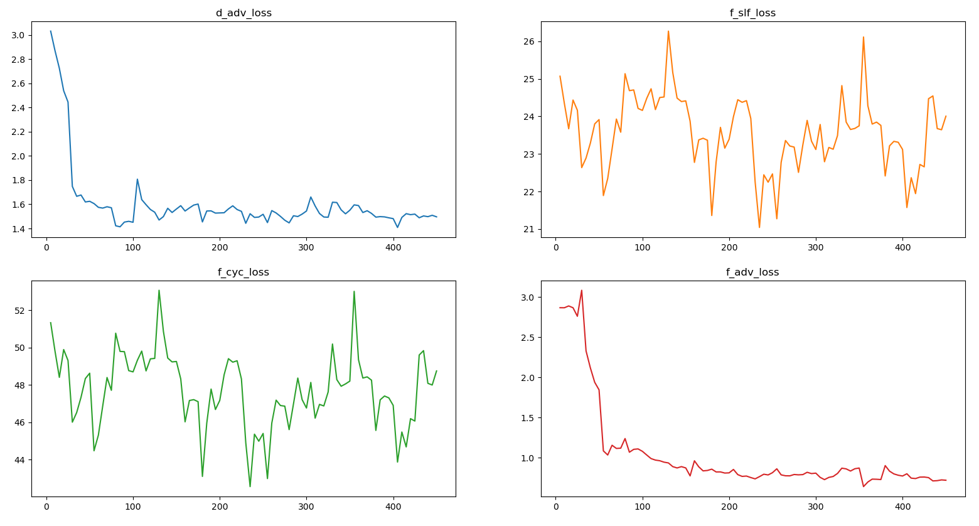
Losses
L_{discr}
L_{self}
L_{cycle}
L_{style}
6 дней

Slide 27
Примеры
******************** neg sample ********************
[gold] рядом нет , но в мыслях постоянно ... (
[raw ] я не (
[rev ] я не )
******************** pos sample ********************
[gold] _ ) — вот это новость
[raw ] )
[rev ] ( ,

Slide 28
Незакрытые вопросы
Частота слов
Более тщательный подбор параметров обучения

Slide 29
Вклад участников
Подготовка датасетов, классификаторов и языковой модели для стихов – Ю
Подготовка датасетов, классификаторов и языковой модели для твиттера – Д
Отладка кода нейросети – Д и Ю

